Slide 1
Особенности социальной и культурной адаптации и интеграции иностранных граждан в Российской Федерации

Slide 2
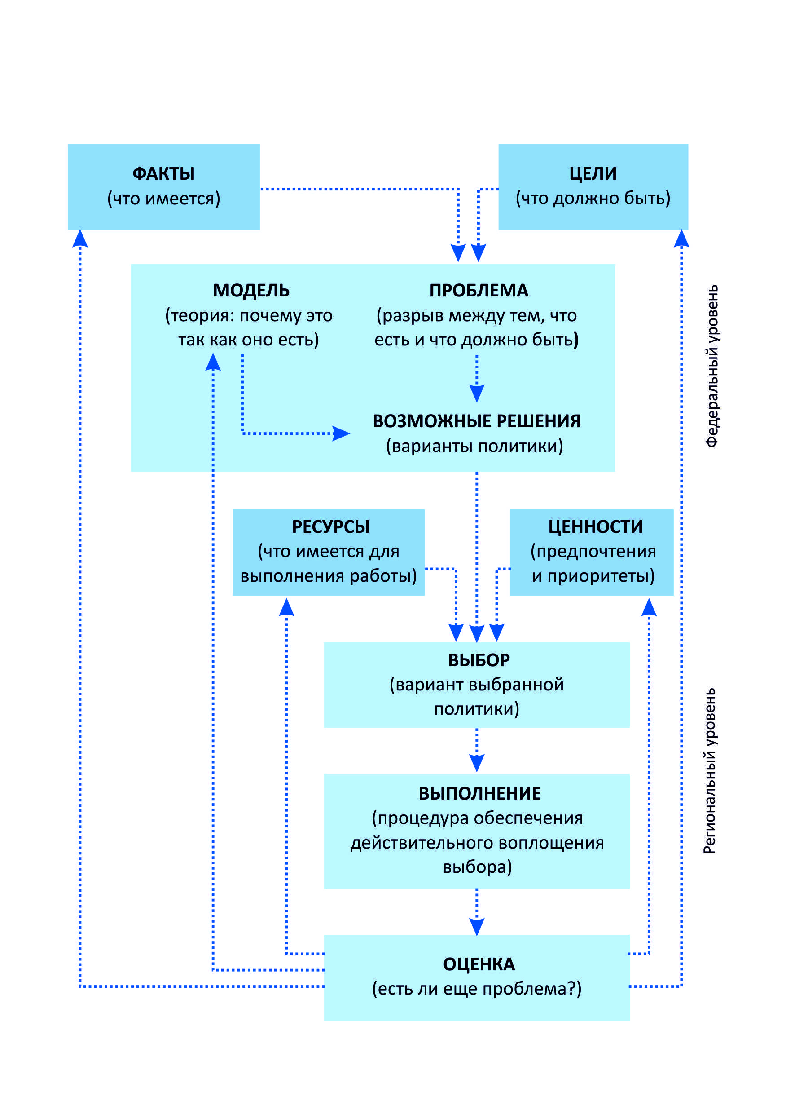
РАЗРАБОТКА СТРАТЕГИИ ВЗАИМОДЕЙСТВИЯ С ВНЕШНИМИ ВРЕМЕННЫМИ МИГРАНТАМИ, НЕ ИМЕЮЩИМИ УСТАНОВОК НА ПОСТОЯННОЕ ПРОЖИВАНИЕ В РОССИИ С ИСПОЛЬЗОВАНИЕМ МОДЕЛИ СИСТЕМНОЙ ДИНАМИКИ Д. МЕДОУЗ

Slide 3
СОПРОВОЖДЕНИЕ МИГРАНТОВ В ПЕРИОД АДАПТАЦИИ
№ пп | Наименование | Подведомственные учреждения
1. | Правовой статус мигранта | ФМС России
2 | Создание координационно-консультационных центров | Региональные органы исполнительной власти
3. | Доступная биржа актуальных вакансий | Министерство соц. защиты населения
4. | Ужесточение контроля за работодателем с использованием инновационных технологий | Компетентные силовые структуры, ФМС, общественные организации
5. | Информирование и организация взаимодействия, и диалога с мигрантами на муниципальном уровне | Федеральные, и местные СМИ, официальные сайты ОМС.

Slide 4
ЦЕЛИ И ЗАДАЧИ МИГРАЦИОННОЙ ПОЛИТИКИ
Создание миграционной ситуации, которая способствует решению задач в сфере социально-экономического, пространственного, и демографического развития страны. | Создание условий для адаптации к правовым, социально-экономическим, культурным и иным условиям жизни в РФ иностранных граждан, испытывающих сложности в адаптации, обусловленные особенностями их культуры и привычного жизненного уклада, а также иными факторами

Slide 5
ПРОБЛЕМА
ФАКТЫ
ЦЕЛИ
ГР. ТАДЖИКИСТАНА УЕХАЛ В РФ НА ЗАРАБОТКИ НА НЕОПРЕДЕЛЕННОЕ ВРЕМЯ. СЕКМЬЯ НЕ ПОЛУЧАЛА ИЗВЕСТИЯ О НЕМ, ЗАБЕСПОКОИВШИСЬ СПУСТЯ ГОД СЕМЬЯ ПОДАЛА В РОЗЫСК. МИГРАНТА ТАК И НЕ НАШЛИ.
ПРИ ОТЛАЖЕННОЙ СИСТЕМЕ СОПРОВОЖДЕНИЯ МИГРАНТОВ РЕШАЕТСЯ ПРОБЛЕМА С ОТСЛЕЖИВАНИЕМ МЕСТОНАХОЖДЕНИЯ МИГРАНТА, ЕГО СОСТОЯНИЯ И МОНИТОРИНГ НЕОБХОДИМОСТИ ЕМУ ПОМОЩИ

Slide 6
ПРОБЛЕМА
ОТСУТСТВИЕ ДОСТУПНОЙ ИНФОРМАЦИИ
ПРОБЕЛЫ В ЗАКОНОДАТЕЛЬСТВЕ
ОТСУТСТВИЕ ДОСТУПНОГО ЖИЛЬЯ
ОТСУТСТВИЕ ВОЗМОЖНОСТИ ИЗУЧЕНИЯ РУССКОГО ЯЗЫКА

Slide 7
В данный момент мигрант предоставлен сам себе, нет единого алгоритма решений, направленного на поддержку мигранта в период его адаптации.
Сопровождение мигранта законодательно отсутствует.

Slide 8
ПРОСТО СКОПИРУЙТЕ СВОИ ТЕКСТЫ С ПРЕДЫДУЩИХ СЛАЙДОВ, РАЗМЕСТИВ ТЕКСТ В СООТВЕТСУЮЩИХ ПРЯМОУГОЛЬНИКАХ: ФАКТЫ И ЦЕЛИ. ШРИФТ УМЕНЬШИТСЯ ДО НУЖНОГО «ФОРМАТНОГО» РАЗМЕРА АВТОМАТИЧЕСКИ!
ЭТО СЛАЙД ПОНАДОБИТСЯ ВАМ ДЛЯ ФОРМИРОВАНИЯ ПОЛЯ ВОЗМОЖНЫХ РЕШЕНИЙ
МОДЕЛЬ
ПРОБЛЕМА
В ДАННЫЙ МОМЕНТ МИГРАНТ ПРЕДОСТАВЛЕН САМ СЕБЕ, НЕТ ЕДИНОГО АЛГОРИТМА РЕШЕНИЙ, НАПРАВЛЕННОГО НА ПОДДЕРЖКУ МИГРАНТА В ПЕРИОД ЕГО АДАПТАЦИИ.
СОПРОВОЖДЕНИЕ МИГРАНТА ЗАКОНОДАТЕЛЬНО ОТСУТСТВУЕТ.
ОТСУТСТВИЕ ДОСТУПНОЙ ИНФОРМАЦИИ
ПРОБЕЛЫ В ЗАКОНОДАТЕЛЬСТВЕ
ОТСУТСТВИЕ ДОСТУПНОГО ЖИЛЬЯ
ОТСУТСТВИЕ ВОЗМОЖНОСТИ ИЗУЧЕНИЯ РУССКОГО ЯЗЫКА

Slide 9
ВОЗМОЖНЫЕ ВАРИАНТЫ РЕШЕНИЯ
Создание координационно-консультационных центров
Доступная биржа актуальных вакансий
Ужесточение контроля за работодателем с использованием инновационных технологий
Информирование и организация взаимодействия, и диалога с мигрантами на муниципальном уровне

Slide 10
РЕСУРСЫ
КАДРОВЫЕ РЕСУРСЫ (ПРИВЛЕЧЕНИЕ КВАЛИФИЦИРОВАННЫХ КАДРОВ К ДАННОЙ РАБОТЕ, ПРИВЛЕЧЕНИЕ ИНСТИТУТА ВОЛОНТЕРОВ)
ФИНАНСОВЫЕ И МАТЕРИАЛЬНО-ТЕХНИЧЕСКИЕ РЕСУРСЫ (ПРИВЛЕЧЕНИЕ ИНВЕСТИЦИЙ, РАЗЛИЧНЫЕ НАЛОГОВЫЕ ЛЬГОТЫ ДЛЯ КОМПАНИЙ, ПОДДЕРЖИВАЮЩИХ ПРОГРАММУ)
ЛОББИРОВАНИЕ ПРОГРАММЫ В СМИ

Slide 11
ЦЕННОСТИ
Развитие взаимопонимания, между вновь-прибывшими мигрантами и коренными жителями.
Сглаживание острых углов между культурами.

Slide 12
ВОЗМОЖНЫЕ РЕШЕНИЯ
Создание координационно-консультационных центров
Доступная биржа актуальных вакансий
Ужесточение контроля за работодателем с использованием инновационных технологий
Информирование и организация взаимодействия, и диалога с мигрантами на муниципальном уровне
РЕСУРСЫ
ЦЕННОСТИ
КАДРОВЫЕ РЕСУРСЫ (ПРИВЛЕЧЕНИЕ КВАЛИФИЦИРОВАННЫХ КАДРОВ К ДАННОЙ РАБОТЕ, ПРИВЛЕЧЕНИЕ ИНСТИТУТА ВОЛОНТЕРОВ)
ФИНАНСОВЫЕ И МАТЕРИАЛЬНО-ТЕХНИЧЕСКИЕ РЕСУРСЫ (ПРИВЛЕЧЕНИЕ ИНВЕСТИЦИЙ, РАЗЛИЧНЫЕ НАЛОГОВЫЕ ЛЬГОТЫ ДЛЯ КОМПАНИЙ, ПОДДЕРЖИВАЮЩИХ ПРОГРАММУ)
ЛОББИРОВАНИЕ ПРОГРАММЫ В СМИ
Развитие взаимопонимания, между вновь-прибывшими мигрантами и коренными жителями.
Сглаживание острых углов между культурами.

Slide 13
ВЫПОЛНЕНИЕ
СТАРАЙТЕСЬ НЕ ИСПОЛЬЗОВАТЬ ОБЩИХ ФОРМУЛИРОВОК, КОКРЕТИЗИРУЙТЕ ПРОЦЕДУРЫ ОБЕСПЕЧЕНИЯ ДЕЙСТВИТЕЛЬНОГО ВОПЛОЩЕНИЯ ВЫБОРА
ВЫДЕЛЯЙТЕ РЕГИНАЛЬНУЮ СПЕЦИФИКУ
Процедура 1
Процедура 2
Процедура 4
…..

Slide 14
ПЕРЕЧИСЛИТЕ ТЕ ЭЛЕМЕНТЫ СХЕМЫ (ФАКТЫ, РЕСУРСЫ И ДР.), КОТОРЫЕ ВЫ РЕШИЛИ ИЗМЕНИТЬ ПОСЛЕ НЕУДОВЛЕТВОРИТЕЛЬНОЙ ОЦЕНКИ ВЫБРАННОЙ ПОЛИТИКИ
ПРОЙДИТЕ ЕЩЕ РАЗ ПО ЭЛЕМЕНТАМ СХЕМЫ, ОБСУЖДАЯ ЧТО МОЖНО И КАК ИЗМЕНИТЬ, ЧТОБЫ ДОСТИГНУТЬ ЦЕЛЕЙ
ЗАФИКСИРУЙТЕ НА ЭТОМ СЛАЙДЕ, КАКИЕ ИЗМЕНЕНИЯ БЫЛИ СДЕЛАНЫ
КОРРЕКТИРОВКА ВЫБРАННОГО ВАРИАНТА ПОЛИТИКИ ПОСЛЕ ОЦЕНКИ
Элементы схемы (факты, ресурсы и др.), которые вы решили изменить после неудовлетворительной оценки выбранной политики: перечислите, опишите
Какие изменения были сделаны: перечислите, опишите
Укажите количество пройденных группой циклов, которое позволило в итоге решить проблему/проблемы: впишите число циклов

